Slide 1
Моделирование работы аптеки: Диаграмма вариантов использования и спецификация функций
Выполнил: студент группы ИНБО-20-23
Боргачев Тимофей Максимович
Вариант 3

Slide 2
Постановка задачи
Цель работы: изучение основных элементов и правил построения диаграммы вариантов использования.
Задание: описать функции рассматриваемой системы с помощью диаграммы вариантов использования.
Индивидуальный вариант - моделирование работы аптеки.
Описание: клиент покупает, заказывает или возвращает товар. Участвуют фармацевт и кассир.

Slide 3
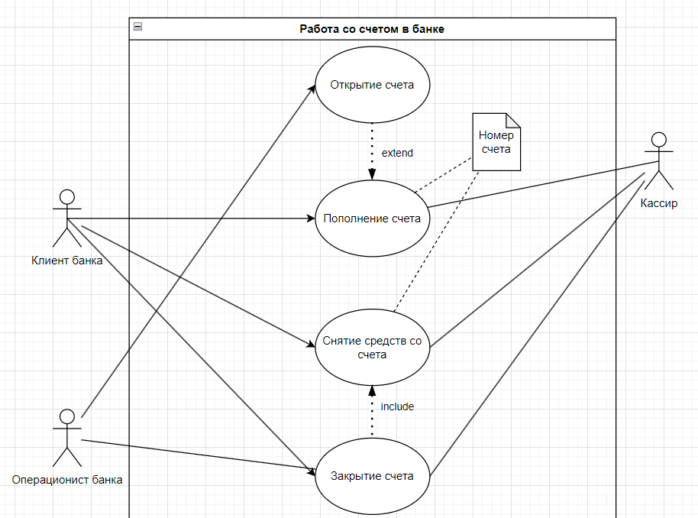
Диаграмма вариантов использования в банковской системе

Slide 4
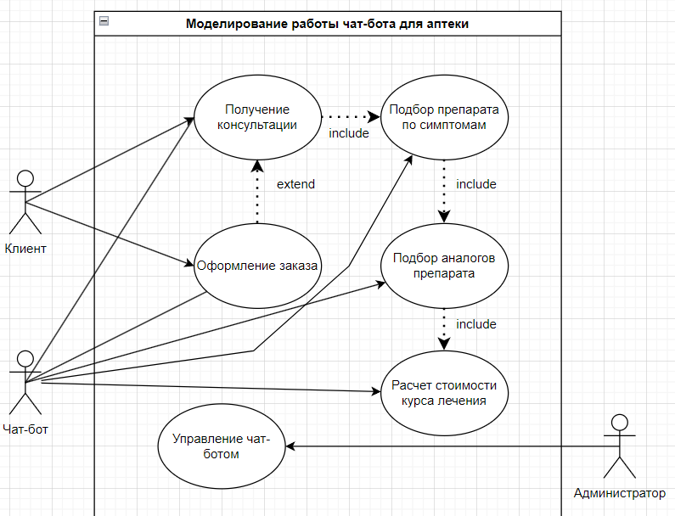
Диаграмма вариантов использования системы «Моделирование работы чат-бота для аптеки»

Slide 5
Выводы
Построена диаграмма вариантов использования банковской системы.
Построена диаграмма вариантов использования системы «Моделирование работы чат-бота для аптеки».

